Slide 1
KARTAL CONSULTING · ANÁLISIS ESTRATÉGICO
SE VIAJÓ MÁS,
SE GASTÓ MENOS
El fin de semana largo del 12 de octubre dejó $313.610 millones
-pero la estadía más corta se llevó parte del gasto.
1.490.400
-2,2%
turistas en el país (+3,5% interanual)
gasto turístico total, en términos reales
ESTRATEGIA · DECISIÓN · EJECUCIÓN
Fuente: CAME
12 de octubre de 2026
Notes:
Portada. Segun CAME, 1.490.400 turistas viajaron en el fin de semana largo del 12 de octubre (+3,5%), con un impacto directo de $313.610 millones, pero el gasto total real cayo 2,2% por la menor estadia.

Slide 2
EL DATO
MÁS TURISTAS, MENOS GASTO
313.610
millones de pesos de impacto económico directo
1.490.400 turistas (+3,5%) — pero el gasto total real cayó 2,2%
«Viajaron 3,5% más turistas, pero se quedaron casi 5 horas menos cada uno: el gasto total cayó 2,2%.»
02 / 09
Notes:
Hook. Impacto economico directo de $313.610 millones = 1.490.400 turistas x 1,8 dias x $116.900 por dia (CAME).

Slide 3
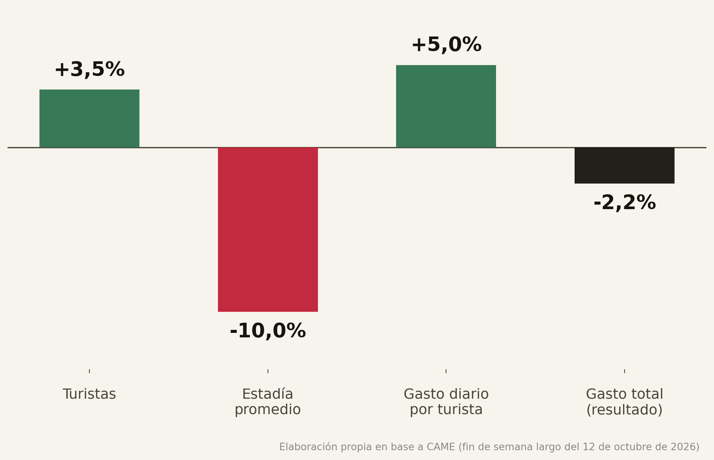
EL PANORAMA COMPLETO
POR QUÉ CAYÓ EL GASTO TOTAL
KARTAL Consulting · kartal.com.ar
03 / 09
Notes:
Turistas +3,5%, estadia -10%, gasto diario +5% real: 1,035 x 0,90 x 1,05 = 0,978, es decir -2,2% (CAME, deflactado por inflacion sectorial de 22,1%).

Slide 4
LA ESCALA HUMANA
EL COSTO DE VIAJAR EN FAMILIA
53%
de un salario formal cuestan micro y alojamiento (familia de 4)
$1.072.600, sin comidas ni excursiones — 4,2% más que hace un año en términos reales
«Viajaron 3,5% más turistas, pero se quedaron casi 5 horas menos cada uno: el gasto total cayó 2,2%.»
04 / 09
Notes:
Estimacion de UADE citada por CAME: una familia tipo de cuatro necesito en promedio $1.072.600 para micro y alojamiento, el 53% de un salario formal promedio y 4,2% mas que un ano atras en terminos reales.

Slide 5
EL CONTRASTE
LA ESTADÍA, EN DOS NÚMEROS
FERIADO DE OCTUBRE 2025
FERIADO DE OCTUBRE 2026
2,0^{días}
1,8^{días}
de estadía promedio por turista
de estadía promedio -10%, y 24% menos que la media de 2026 (2,37 días)
Cada décima de día de estadía equivale a unos $17.400 millones de impacto directo.
«Viajaron 3,5% más turistas, pero se quedaron casi 5 horas menos cada uno: el gasto total cayó 2,2%.»
05 / 09
Notes:
La estadia bajo de 2 a 1,8 dias (-10%). 1.490.400 turistas x 0,1 dia x $116.900 = unos $17.400 millones (calculo de KARTAL sobre datos de CAME). Media 2026 de ocho fines de semana largos: 2,37 dias.

Slide 6
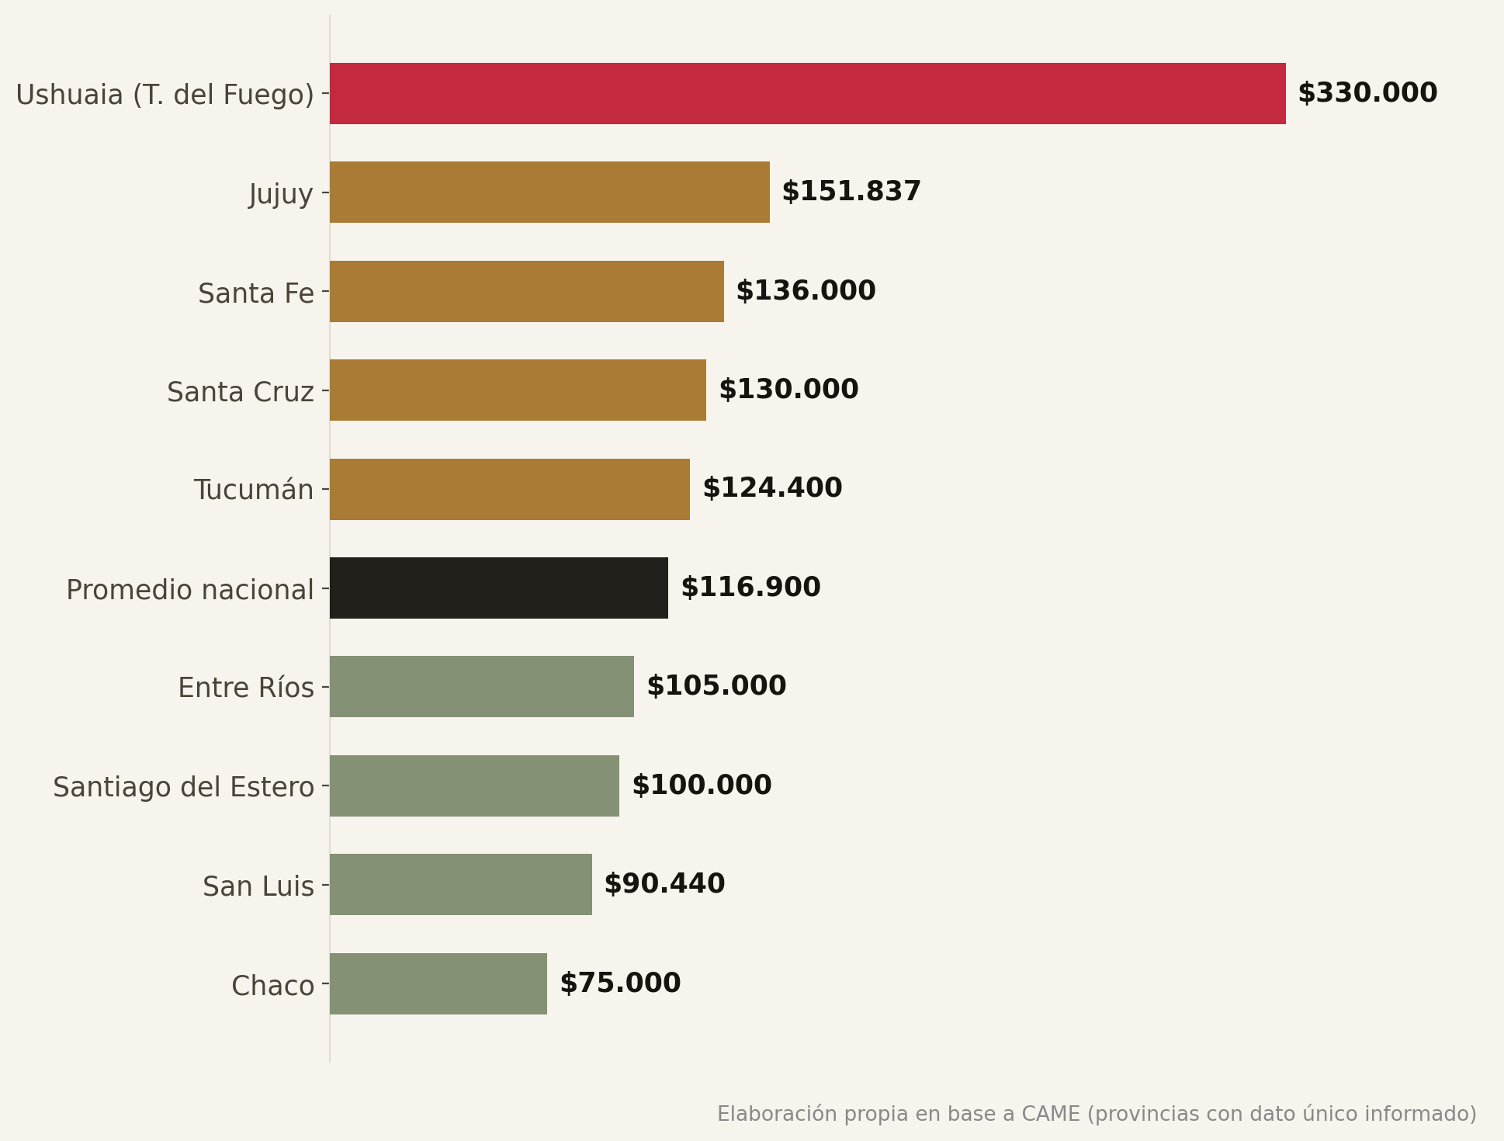
EL MAPA
GASTO DIARIO SEGÚN DESTINO
KARTAL Consulting · kartal.com.ar
06 / 09
Notes:
Gasto diario por turista: Ushuaia $330.000, Jujuy $151.837, Santa Fe mas de $136.000, Santa Cruz $130.000, Tucuman $124.400, promedio nacional $116.900, Chaco $75.000 (CAME).

Slide 7
LA AGENDA
LO QUE ESTO SIGNIFICA PARA EL NEGOCIO
01
02
03
Vender la estadía, no el pasaje
Tener plan B de clima
Pensar en la familia
Paquetes de tres noches o más y beneficios por noche adicional.
Oferta bajo techo: la lluvia redujo viajes espontáneos y actividades al aire libre.
El viaje de cuatro supera $1 millón solo en micro y alojamiento.
«Viajaron 3,5% más turistas, pero se quedaron casi 5 horas menos cada uno: el gasto total cayó 2,2%.»
07 / 09
Notes:
Tres acciones: vender estadia, preparar oferta alternativa por clima y disenar propuestas pensando en el costo total del viaje familiar.

Slide 8
POR QUÉ IMPORTA
CUATRO CLAVES PARA LEER EL DATO
01
El gasto es una multiplicación
Turistas x días x gasto diario: un factor que cae 10% pesa más.
02
La estadía se acorta
1,8 días contra 2,0 de 2025 y 2,37 de media en 2026.
03
Viajar cuesta más en términos reales
Gasto diario +5% real; familia de 4, +4,2% real.
04
Último momento y tarjeta
Reservas tardías y cerca de 70% de pagos con crédito.
«Viajaron 3,5% más turistas, pero se quedaron casi 5 horas menos cada uno: el gasto total cayó 2,2%.»
08 / 09
Notes:
Cuatro claves: el gasto es producto de tres factores, la estadia se acorta, viajar cuesta mas en terminos reales y la demanda es de ultimo momento con fuerte uso de credito.

Slide 9
“
Viajaron 3,5% más turistas, pero se quedaron casi 5 horas menos cada uno: el gasto total cayó 2,2%.
Agop Karagoz
kartal.com.ar
Director, KARTAL Consulting
ESTRATEGIA · DECISIÓN · EJECUCIÓN · 12 de octubre de 2026
Notes:
Cierre: el turismo de fin de semana largo no tiene un problema de cantidad sino de permanencia.

